Slide 1
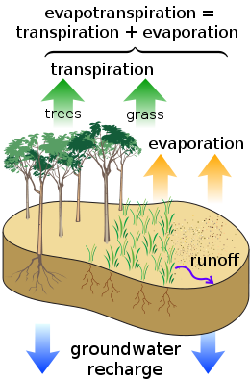
Biometeorología
Calor Sensible y Calor Latente

Slide 2
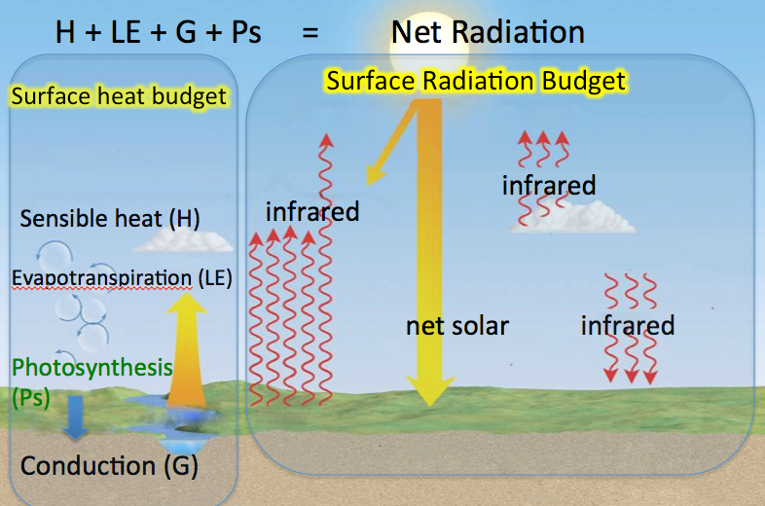

Slide 3
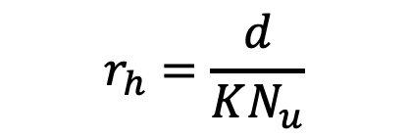
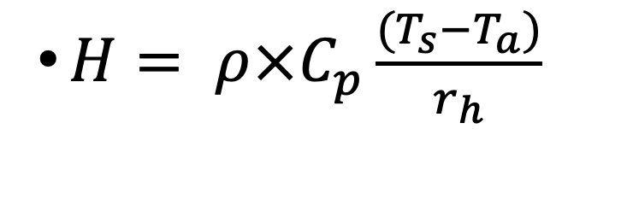

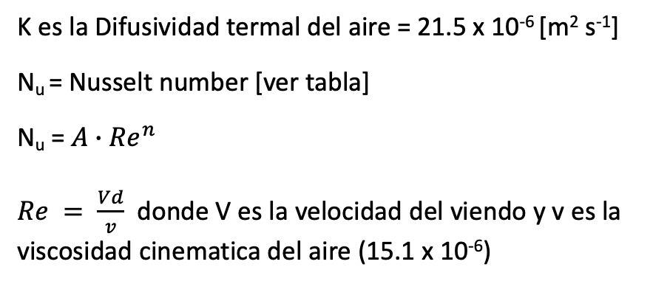
$H= ρ×C_{p}\frac{(T_{s}−T_{a})}{r_{h}}$
$$δ (mm)$$
$$r_{h}=\frac{d}{KN_{u}}$$
K es la Difusividad termal del aire = 21.5 x 10⁻⁶ [m² s⁻¹]
N_{u} = Nusselt number [ver tabla]
N_{u} =$A∙{Re}^{n}$
$Re = \frac{Vd}{v}$ donde V es la velocidad del viendo y v es la viscosidad cinematica del aire (15.1 x 10⁻⁶)

Slide 4
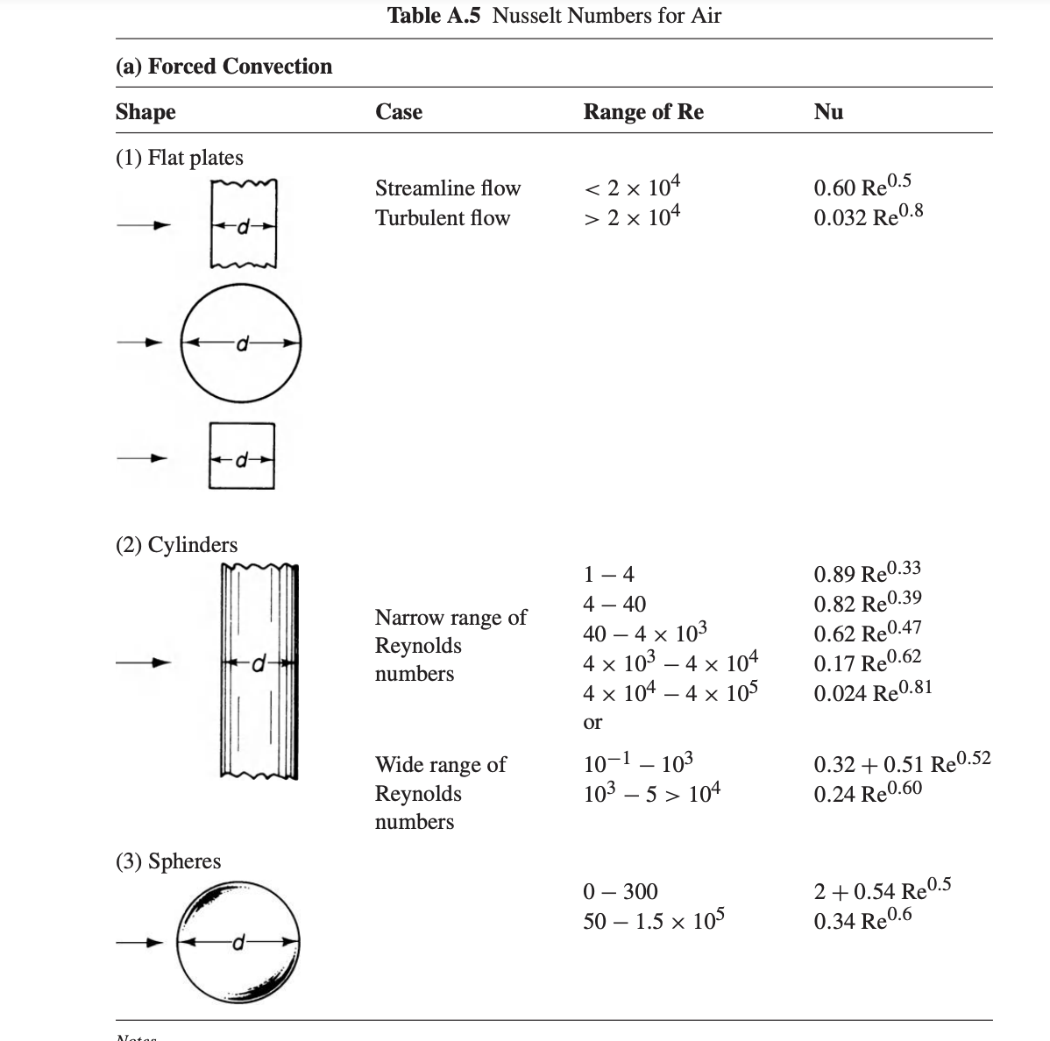

Slide 5
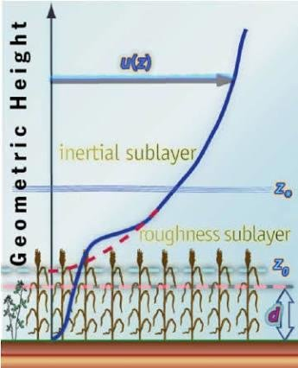
Flujos en la Canopia
H
H₅
H₄
H₃
H₂
H₁

Slide 6
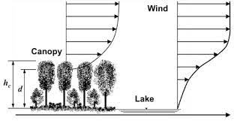

Slide 7
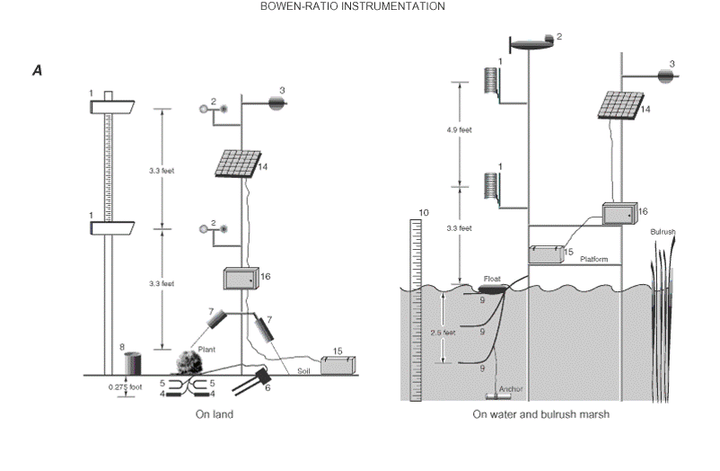

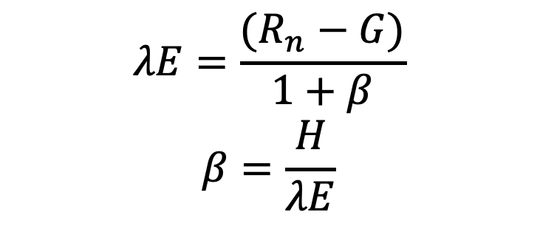
Bowen Ratio
$$λE=\frac{(R_{n}−G)}{1+β}$$
$$β=\frac{H}{λE}$$

Slide 8
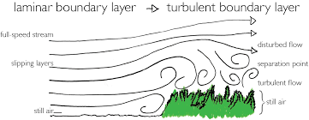
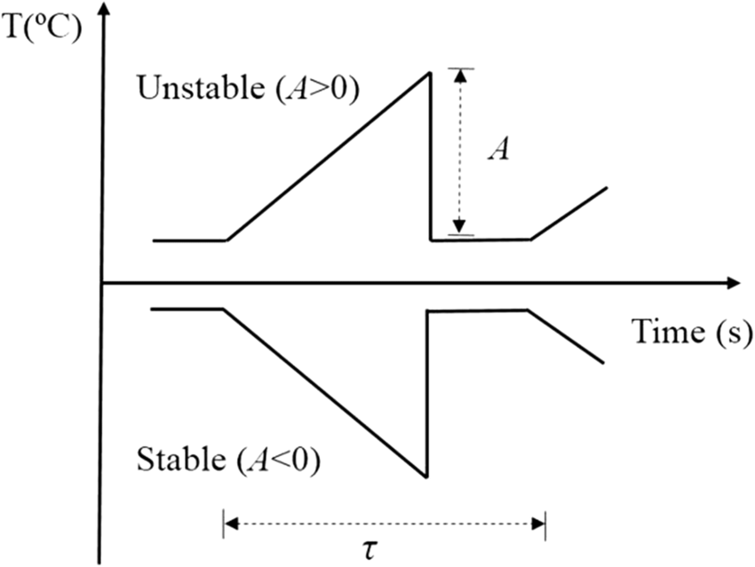
Ramp Model of Sensible Heat (Aplicación comerical TULE)

Slide 9
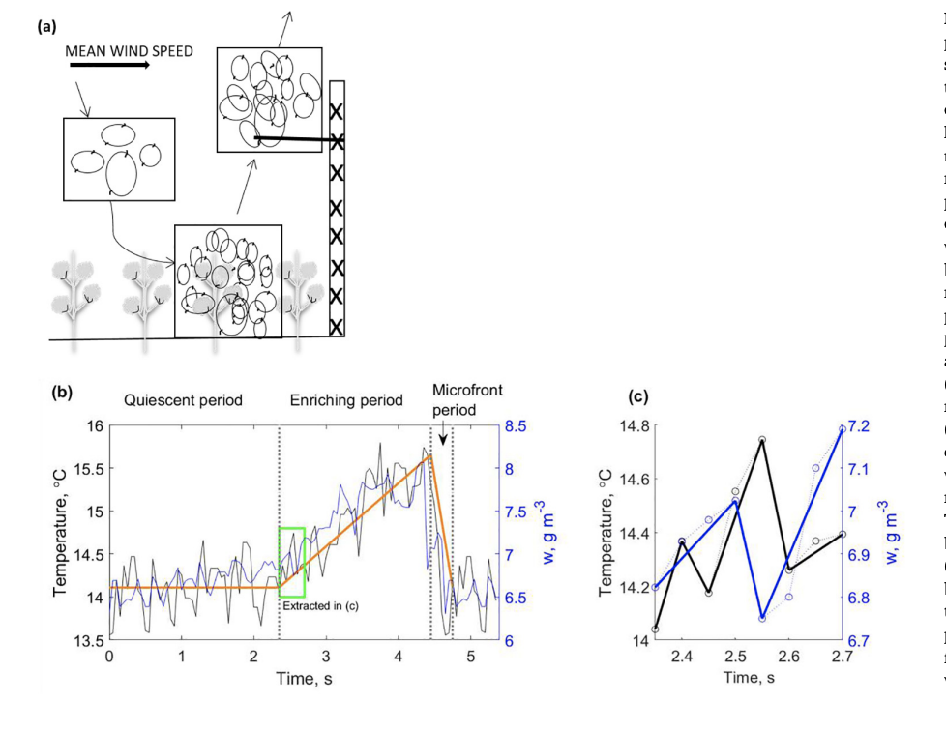

Slide 10
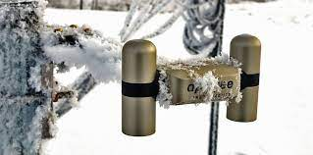
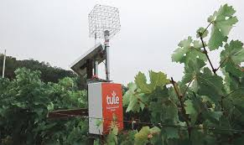

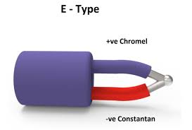
R_{n}
G

Slide 11
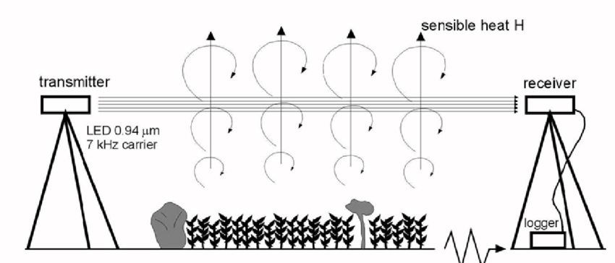
Scentilometro

Slide 12
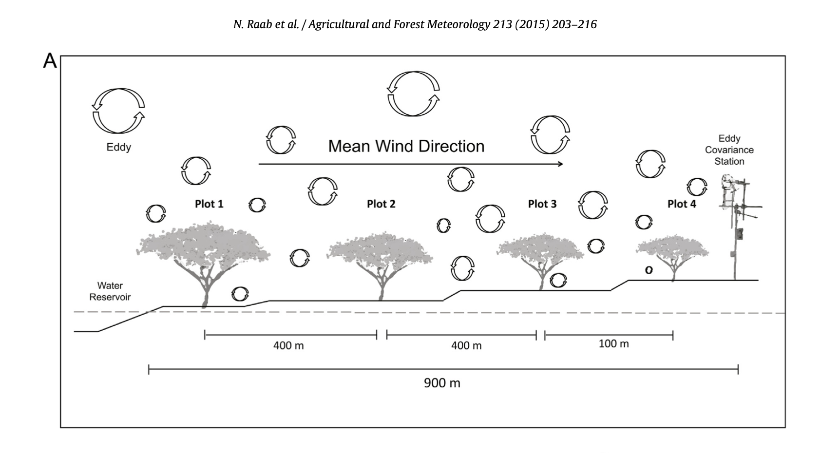
Eddy Covariance

Slide 13
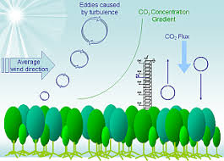
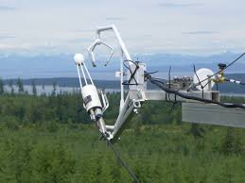

Slide 14
